Slide 1
ПРОЖИВАНИЕ
ГОРЯ / ПОТЕРИ / СМЕРТИ

Slide 2
Сильные эмоции, переживаемые человеком, когда он лишается близкого, любимого человека в результате его смерти называются горем.
"Смерть — это нейтральное событие, которое мы привыкли окрашивать в цвет страха" — И. Ялом.
Смерть является неотъемлемой частью нашей жизни, семьи, в которой живёт человек. Смерть — это биологическое событие, завершающее жизнь. Это жизненное событие оказывает сильное эмоциональное воздействие на мышление человека и вызывает наибольшую эмоциональную реакцию в поведении людей.
"Мы оплакиваем того, кого потеряли, а должны бы радоваться тому, что имели его вообще" — К. Дж. Уэллс.

Slide 3
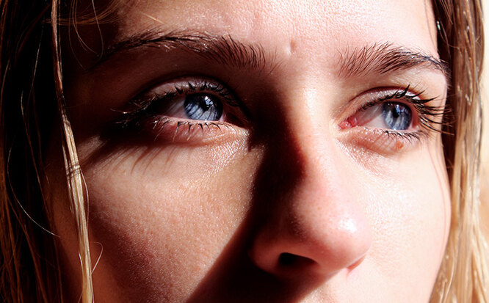
Все мы, в силу жизненных обстоятельств, (хотим того или не хотим) рано или поздно, сталкиваемся с горем, утратой, потерей. Не все из нас понимают и знают как вести себя в подобной ситуации, потому что, как правило, это происходит неожиданно. И как бы мы не готовились горе – это всегда как гром среди ясного неба.

Slide 4
В 1969 году американский психолог швейцарского происхождения Элизабет Кюблер-Росс опубликовала книгу «О смерти и умирании», в которой выделила пять стадий горя.
1 | Отрицание
2 | Гнев
3 | Торг
4 | Депрессия
5 | Принятие

Slide 5

Описанные ученой пять этапов горевания в дальнейшем были названы моделью Кюблера-Росс. Изначально речь в ней шла о переживаниях родственников и самих смертельно больных пациентов, но в дальнейшем стадии горя были адаптированы и для эмоций, испытываемых из-за других потерь.

Slide 6
Более распространенная модель проживания горя это та, где описано 7 стадий, именно она и стала «приспособленной» под любую нашу потерю (работы, семьи, партнера, друга и т.д.)
1 | Шок и отрицание. | Это время недоверия и оцепеневших чувств
2 | Боль и чувство вины. | Потеря кажется человеку невыносимой, он может считать, что усложняет жизнь другим своими чувствами/эмоциями и потребностями.
3 | Гнев и торг. | В этот момент горюющий обещает Богу и высшим силам, врачам всё что угодно, если они даруют ему облегчение его боли.
4 | Депрессия. | На этой стадии человек замыкается, выбирая одиночество для того, чтобы осмыслить и принять потерю.
5 | Возврат в реальность. | Гнев и боль утихают, и столкнувшийся с утратой становится более спокойным и расслабленным.
6 | Реконструкция и проработка. | На этом этапе кусочки жизни снова собираются вместе и начинается движение вперед.
7 | Принятие и надежда. | На этой стадии происходит принятие нового образа жизни, появляется понимание, что жизнь продолжается и в будущем есть новые возможности.

Slide 7

Какой бы ни была модель горя, есть один важный момент: каждый переживает его по-своему. Сталкиваясь с разными потерями, всякий раз мы проходим новый, еще неизвестный нам путь. Иногда на него требуется несколько недель, но бывает и так, что горевание затягивается на годы. Чтобы справиться с чувствами и вновь обрести уверенность в себе, стоит либо обратиться к психологу, который поможет справиться с болью и эмоциями, либо самому/самой знать КАК прожить этот период своей жизни.

Slide 8
КАК помочь? КАК пережить?
№ | ПОДДЕРЖИВАЮЩЕМУ | ГОРЮЮЩЕМУ
1 | Выслушать | Позволить себе эмоции (слезы, крик, гнев и т.д.) Выговориться.
2 | Не давать советов, не говорить дежурных фраз, не обесценивать горе горюющего | Высказать все, что тревожит, что болит, рассказать о жизни умершего, на кого был похож, о причинах и обстоятельствах смерти, о своих чувствах в связи с событиями….
3 | Помнить, что есть несколько фаз переживания горя, одна из которых обвинение: себя, врачей, полиции, соседей, друзей и проч. НЕЛЬЗЯ спорить, разубеждать! Дайте выльется всем обвинениям. | Помогает ПРОГОВАРИВАНИЕ события и всех чувств, разбор вины: на самом деле никто не виноват в случившимся. Признавая это ты отказываешься от контроля над ситуацией, понимаешь: произошедшее не в твоей власти, ты никак не можешь их предотвратить или повлиять на них.
4 | Необязательно говорить. Не торопите человека в проживании горя, не бойтесь пауз и тишины. Бывает вполне достаточно того, чтобы горюющий чувствовал Ваше присутствие, это уже поддержка. | Проявите к себе терпение. Вашему уму, телу, душе, психике, требуется время для восстановления и принятия ситуации. Помните, что полное принятие происходит от года до 3х лет.
5 | Помогите с бытовыми делами. Переживающий утрату может быть сейчас оторван от реальности и сам не способен осознать и сформулировать, какая помощь ему нужна. | Старайтесь сами проявлять заботу о ком-то: престарелые, инвалиды, кошки, собаки, домашние растения… Делая это даже на автомате вы все равно включаетесь в жизнь, постепенно начиная снова чувствовать все ее краски.
6 | Не давите и не навязывайте свои представления о переживании горя, помните, что каждый переживает его по –своему, потому что каждый уникален и не повторим. | Если чувство утраты нестерпимо, не стесняйтесь обращаться к психологу, это поможет не только экологично пережить боль, но и съэкономить время на восстановление. Вы нужны этому МИРУ, возвращайтесь скорее.

Slide 9
Зачем так важно говорить об умершем?
Многие избегают темы разговоров об усопшем, словно боятся ранить горюющих, но обычно горюющим, наоборот, важно поговорить о тех, кого уже нет.
Это помогает открыть чувства, освободить слезы, гнев или радость, помогает признать, что те кто умерли важны для нас, что они были, что они оставили след в нашей жизни, что их нельзя отменить, вычеркнуть, забыть…

Slide 10
Относитесь с пониманием друг к другу
Спасибо за уделенное время!

